Slide 1
Dark Patterns
Irreführung durch grafische Gestaltung auf Webseiten

Slide 2
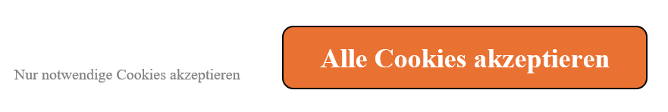
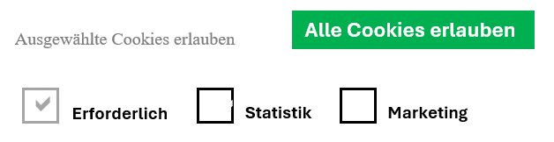
Misdirection (Ablenkung)
Erstelle mit PowerPoint zwei Dark Pattern, wo der Nutzer verleitet werden soll, den auffälligen Button auszuwählen.
Versuche, so ähnlich wie im Lösungsvorschlag zu designen!
Alle Cookies akzeptieren
Nur notwendige Cookies akzeptieren
Ausgewählte Cookies erlauben
Alle Cookies erlauben


Erforderlich
Statistik
Marketing
Anleitung:
Erstelle für alle Texte ein Textfeld: Einfügen > Text > Textfeld
Schriftart: fett
Füllfarbe und abgerundete Ecken der Textfelder: Wähle das Textfeld aus, Formformat > Formenarten
Anmerkung zu Cookies und Marketing: Informationen zur Verwendung der Webseite werden an Partner weitergegeben (verkauft) und für soziale Medien, Werbung und Analysen verwendet.

Slide 3
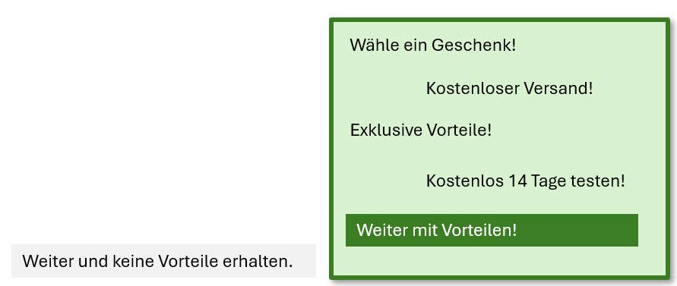
Confirmshaming: Hier wird Druck auf den Nutzer aufgebaut.
Beispiel und Erklärung auf https://www.foev-speyer.de/news-details/dapde-projekte-erfolgreich-beendet/
Erstelle mit PowerPoint ein Dark Pattern, wo der Nutzer verleitet werden soll, ein Abonnement abzuschließen.
Versuche, so ähnlich wie im Lösungsvorschlag zu designen!
Wähle ein Geschenk!
Kostenloser Versand!
Exklusive Vorteile!
Kostenlos 14 Tage testen!
Weiter mit Vorteilen!
Weiter und keine Vorteile erhalten.
Anleitung:
Erstelle für alle Texte (Wähle ein Geschenk…) jeweils ein Textfeld: Einfügen > Text > Textfeld
Das Textfeld Weiter mit den Vorteilen! fülle mit der Farbe Dunkelgrün.
Füge die Form Rechteck so ein, dass dieses alle Textfelder einschließt. Stelle die Form in den Hintergrund.
Einfügen > Formen > Rechtecke
Rechtsklick auf die Form > In den Hintergrund

Slide 4
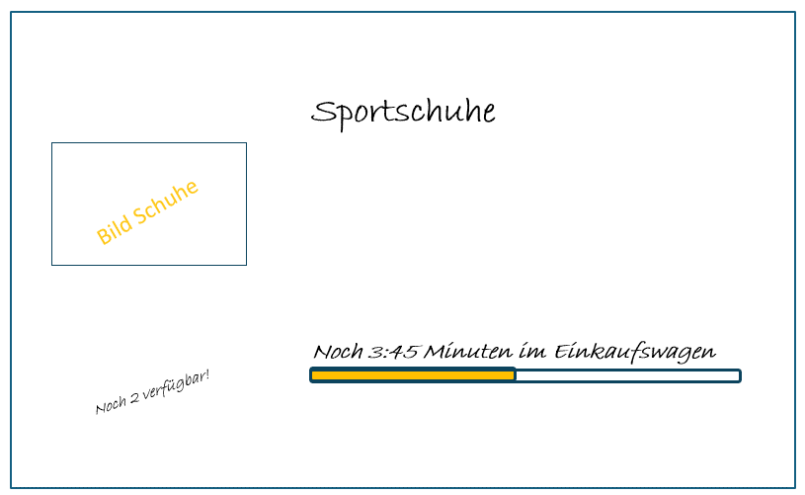

Scarcity Pressure – gezielter Druck durch Knappheit
Beispiel und Erklärung auf https://www.foev-speyer.de/news-details/dapde-projekte-erfolgreich-beendet/
Erstelle mit PowerPoint ein Dark Pattern, wo auf den Nutzer Druck aufgebaut wird: Nur 3:45 Minuten im Einkaufswagen und noch 2 verfügbar.
Versuche, so ähnlich wie im Lösungsvorschlag zu designen!
Sportschuhe
„Dieses Foto" von Unbekannter Autor ist lizenziert gemäß CC BY-NC
Noch 3.45 Minuten im Einkaufswagen
Noch 2 verfügbar!
Füge ein Bild von Sportschuhen ein.
Zwei Möglichkeiten:
Einfügen > Bilder > Onlinebilder. Als Begriff Sportschuhe Grafik eingeben.
Beachte: PowerPoint fügt automatisch die Commons Crative Informationen (Urheberrecht!) ein. Wenn nichts eingefügt wurde, ist es Public Domain.
Beispiel: "Dieses Foto" von Unbekannter Autor ist lizenziert gemäß CC BY-NC
Einfügen > Illustrationen > 3D-Modelle

